Slide 1
110/07/01 線上補課[三重光興] 閩南語
陳富貴老師

Slide 2
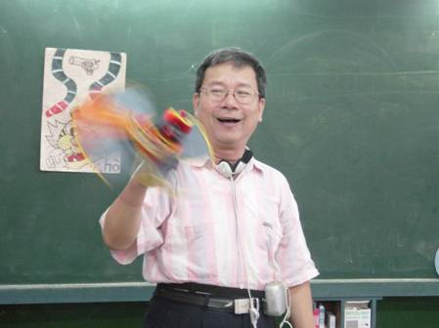
第8冊第5課 長尾山娘 俗語教學(四)

Slide 3
複習課文 (領唸)

Slide 4
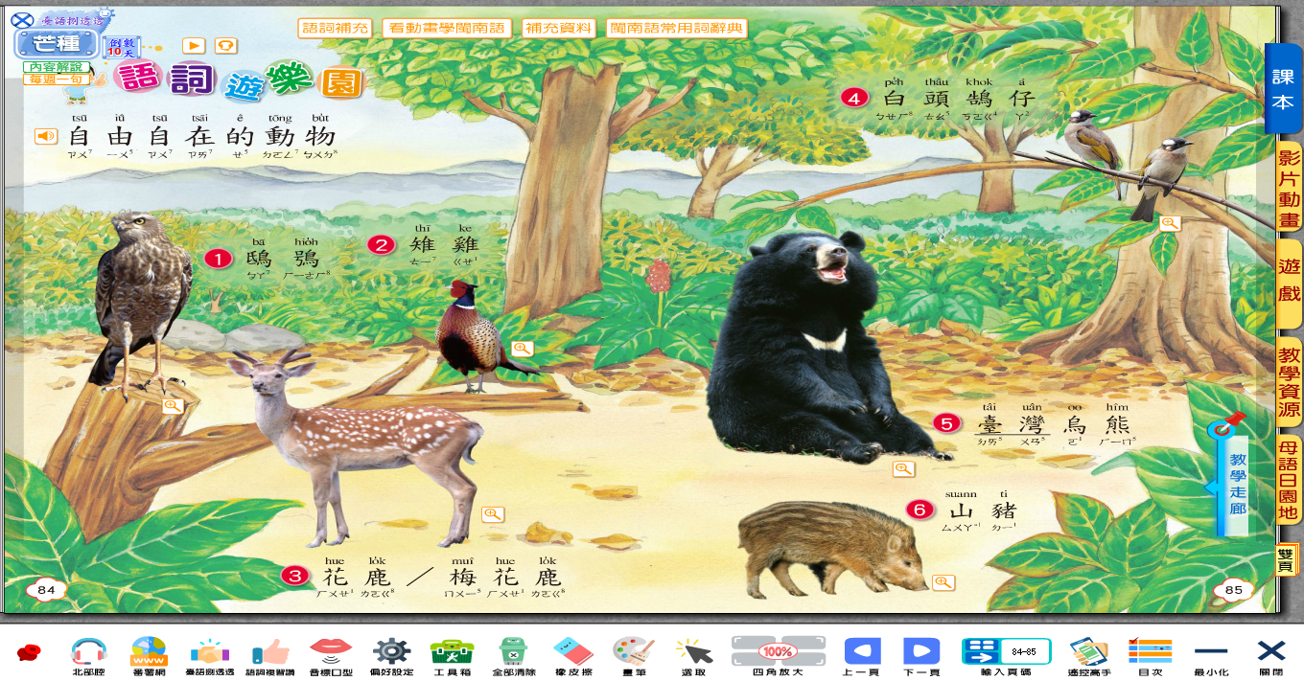
語詞(領唸)

Slide 6
俗語教學
&俗諺動畫

Slide 7
對話小劇場_5_exe.exe 動物的特色(請點播) https://youtu.be/j2NTDgMzTRI

Slide 8
抄下注音旁紅色的閩南語符號，以利朗讀

Slide 9
臆謎猜

Slide 10
激骨話---歇後語

Slide 11
抄下注音旁抄下注音旁紅色的閩南語符號，以利朗讀

Slide 12
俗語

Slide 13
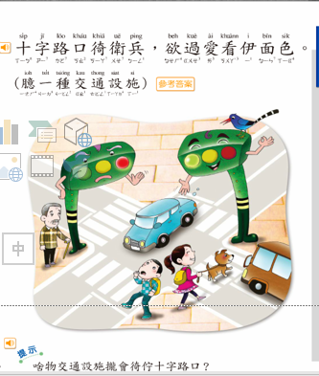
臆謎猜

Slide 14
抄下注音旁紅色的閩南語符號，以利朗讀

Slide 15
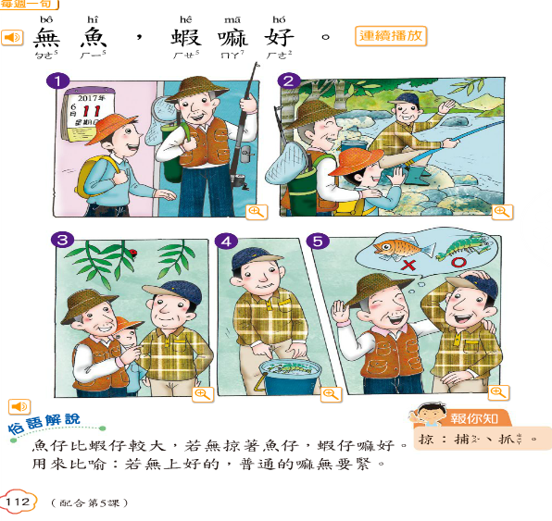

Slide 16
好天著存雨來糧

Slide 17
好天著存雨來糧 Adobe Flash Player 9 2021-06-21 18-34-11.mp4
Notes:
Adobe Flash Player 9 2021-06-21 18-34-11.mp4

Slide 18
食緊弄破碗

Slide 19
補充----收瀾(/涎)或抓周的用語
四、囡仔歌（ ②：46）
●喝鴟鴞
鴟鴞！鴟鴞！飛上山，囡仔緊做官；鴟鴞飛懸懸，囡仔中狀元；鴟鴞飛低低，囡仔做老爸。
國語對譯
●喊老鷹
老鷹！老鷹！飛上山，孩子快當官；老鷹飛得高，孩子中狀元；老鷹飛得低，孩子當爸爸。
Notes:
一種民間習俗。在嬰兒出生滿四個月時，外婆家會贈送中間有孔的口酥餅「收瀾餅」(siu-nuā-piánn)，用紅絲線串綁起來，掛在嬰兒胸前，表示幫嬰兒收口水，使嬰兒日後不會再那麼容易流口水。例：收瀾收離離，囡仔好育飼。Siu-nuā siu-lī-lī, gín-á hó io-tshī. (收口水收得乾淨一點，小孩比較好養育。此為進行這項習俗時的吉祥話。)

Slide 20
感謝收看
再會

